Slide 1




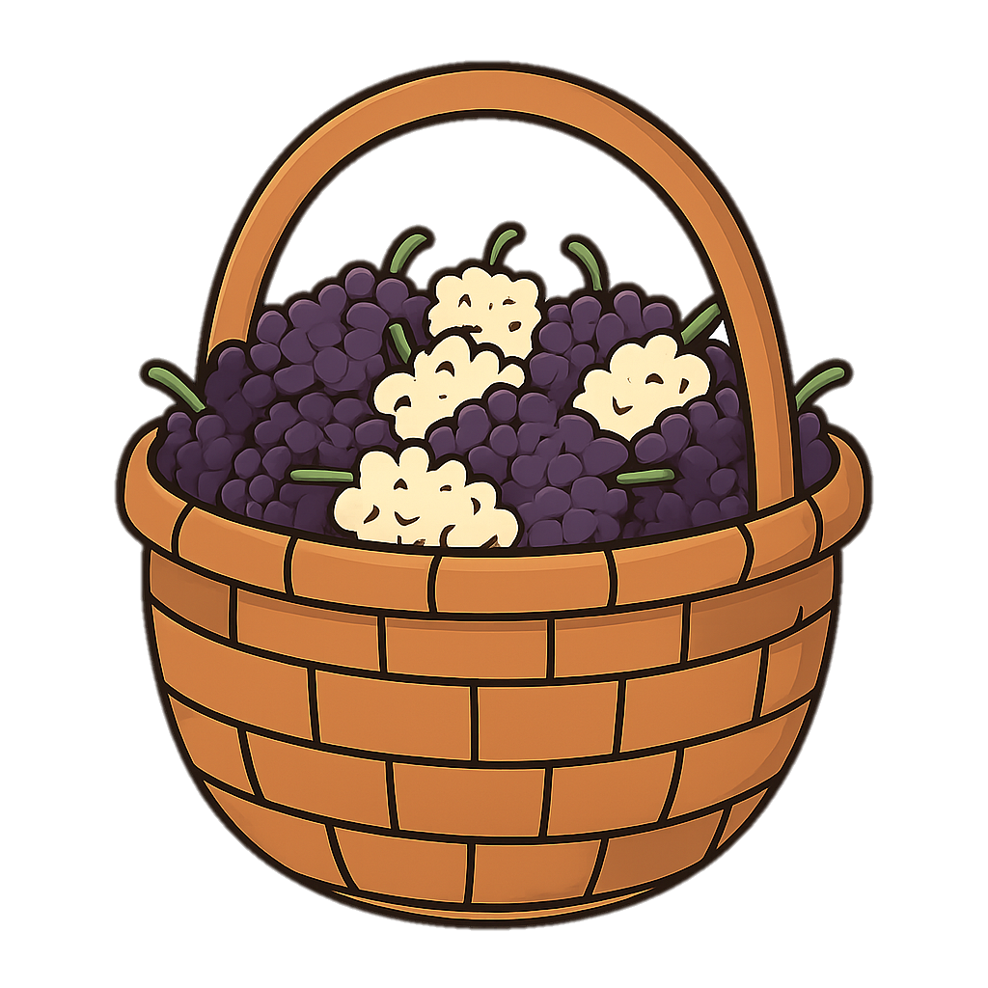
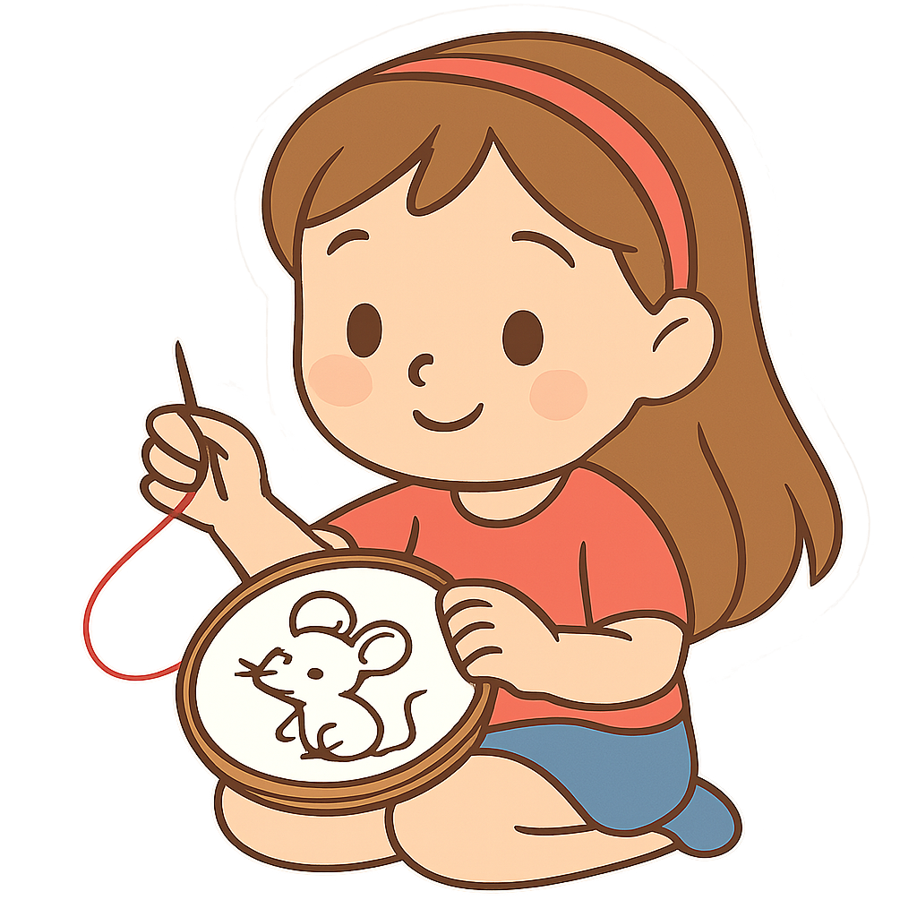

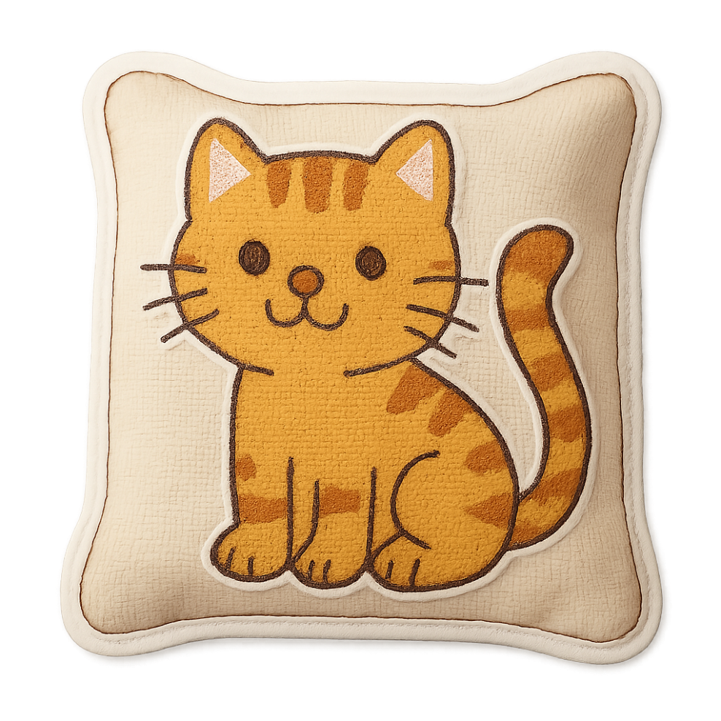







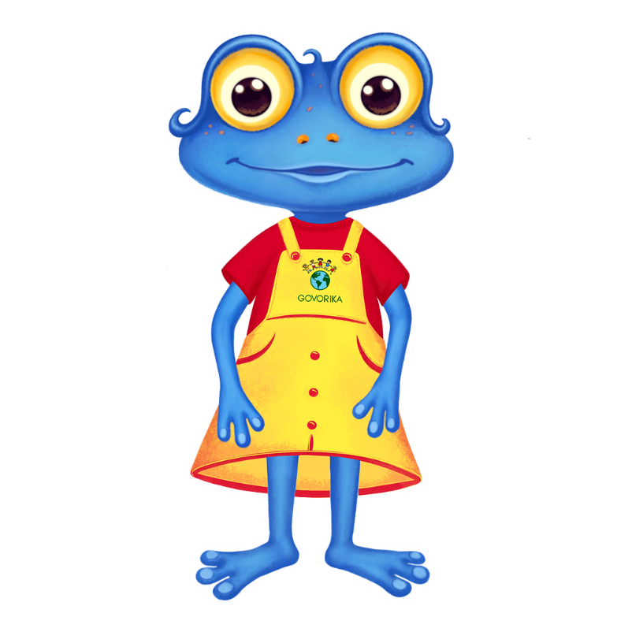
До шко-ли пос-пі-ша-ють шко-ля-рі.
Кіш-ка гра-ла з ко-туш-кою ни-ток.
Бі-ля ха-ти виш-не-вий са-док.
На по-душ-ці ви-ши-та кіш-ка.
У ко-ши-ку шов-ко-ви-ця.
Да-ша ви-ши-ває миш-ку.
По-пе-ре-ду шир-ми іг-раш-ка.
У ша-фі ви-сить шу-ба.

